Slide 1
高等学校 保健体育（科目体育）
〔入学年次の次の年次以降〕
水泳
【知識及び技能編②】
学習時間の目安：約30分

Slide 2
各泳法について、ポイントを整理しながら確認しよう！
画面をクリックして学習を進め、学習カードに取り組もう。
◯クロール
◯平泳ぎ
◯背泳ぎ
◯バタフライ

Slide 3
背泳ぎのポイント
3
Notes:
3

Slide 4
各泳法のポイント
【要 点】脚
②
④
①
③
参考資料：学校体育実技指導資料 第４集 水泳指導の手引（三訂版）平成２６年３月 文部科学省

Slide 5
各泳法のポイント
【要 点】腕Ⅰ
①
②
参考資料：学校体育実技指導資料 第４集 水泳指導の手引（三訂版）平成２６年３月 文部科学省

Slide 6
各泳法のポイント
【要 点】腕Ⅱ
③
③
③
参考資料：学校体育実技指導資料 第４集 水泳指導の手引（三訂版）平成２６年３月 文部科学省

Slide 7
各泳法のポイント
【要 点】腕Ⅲ
④
④
④
参考資料：学校体育実技指導資料 第４集 水泳指導の手引（三訂版）平成２６年３月 文部科学省

Slide 8
各泳法のポイント
【要 点】呼吸法・キックとプルのタイミング
（３）水面から抜き上げ
（４）かき始め
（３）真上
（４）同一側の脚のけり下ろし
参考資料：学校体育実技指導資料 第４集 水泳指導の手引（三訂版）平成２６年３月 文部科学省

Slide 9
各泳法の練習法の例
背泳ぎ（キック・プル）
9
参考資料：学校体育実技指導資料 第４集 水泳指導の手引（三訂版）平成２６年３月 文部科学省
Notes:
9

Slide 10
バタフライのポイント
10
Notes:
10

Slide 11

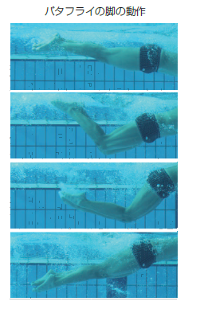
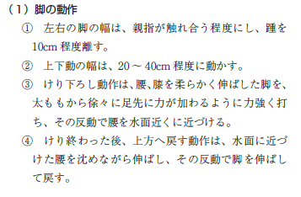
各泳法のポイント
【要 点】
①
②
③
④
参考資料：学校体育実技指導資料 第４集 水泳指導の手引（三訂版）平成２６年３月 文部科学省

Slide 12
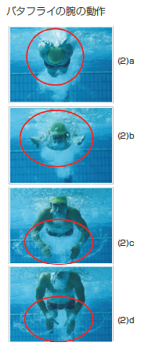
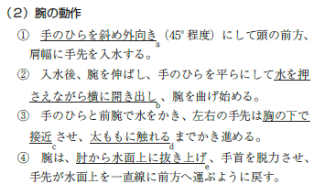
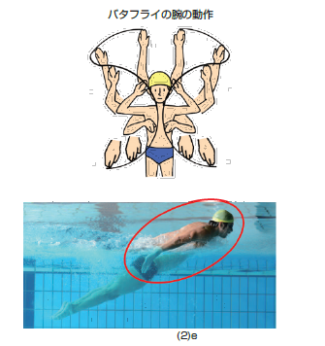
各泳法のポイント
【要 点】
①
②
③
③
④
参考資料：学校体育実技指導資料 第４集 水泳指導の手引（三訂版）平成２６年３月 文部科学省

Slide 13
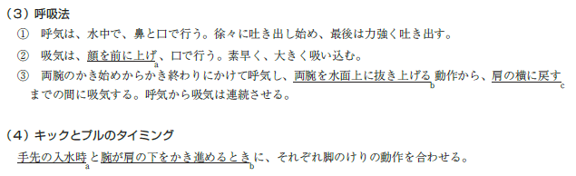
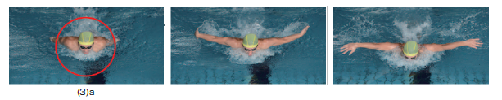
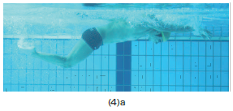
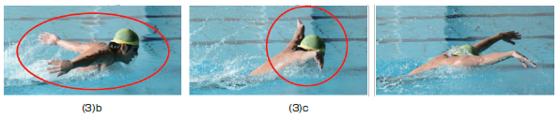
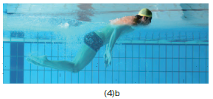
各泳法のポイント
【要 点】
バタフライの呼吸法とプル・キックのタイミング
（３）呼吸法
（４）キックとプルのタイミング
②
③
参考資料：学校体育実技指導資料 第４集 水泳指導の手引（三訂版）平成２６年３月 文部科学省

Slide 14
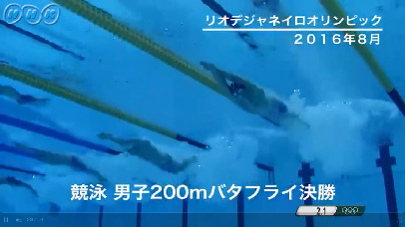

バタフライの理想的なフォームとは
バタフライの理想的なフォームについて、動画から感じたことをワークシートに書き出してみよう
【バタフライイメージ動画】
引用：ＮＨＫ東京2020オリンピックサイト
坂井聖人 ～ 競泳 男子200mバタフライ決勝
https://sports.nhk.or.jp/olympic/video/5915872841744097984795068959aaff/
動画を見てみよう！
14
Notes:
14

Slide 15
１. 次の水泳の基本技術について調べ、
２の各泳法のポイントと合わせ、
動きをイメージしてみよう
２. 各泳法についてポイントを整理し、
腕や脚の使い方、呼吸法、キックと
プルのタイミングの視点から、大事
なポイントを書き出してみよう。
学習カードへ →
各泳法の資料を参考に学習カードへ →

Slide 16
各泳法の練習法の例
バタフライ（キック・プル）
16
参考資料：学校体育実技指導資料 第４集 水泳指導の手引（三訂版）平成２６年３月 文部科学省
Notes:
16

Slide 17
バタフライの
練習動画の紹介
17
Notes:
17

Slide 18
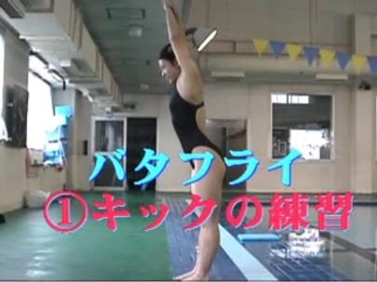
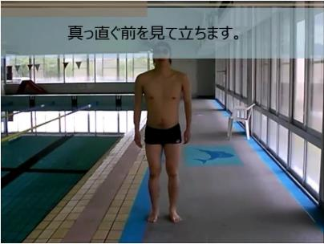
バタフライの練習法
バタフライのキックとは？
キックの練習動画①
キックの練習動画②
https://www.youtube.com/watch?v=TS4avdwR8ns
https://www.youtube.com/watch?v=Fk6615P6HIA
動画を見てみよう！
動画を見てみよう！
18
Notes:
18

Slide 19
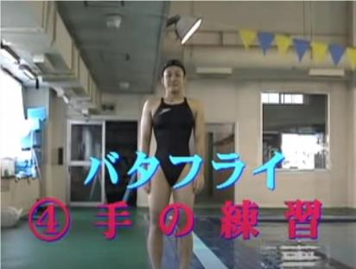
バタフライの練習法
バタフライのプルとは？
プルの練習動画
引用：㈱ＮＳＳ ナガイスイミングスクール 玉村校
https://www.youtube.com/watch?v=QPKcMcDn1HY
動画を見てみよう！
19
Notes:
19

Slide 20
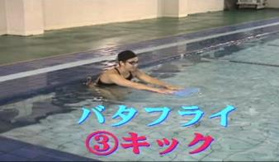

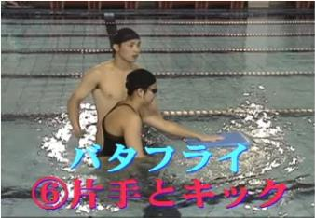
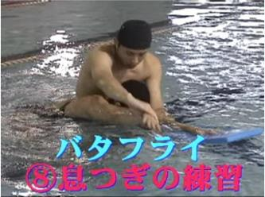
バタフライの練習法
いろいろな練習方法を学ぼう
【バタフライ水中練習動画】
ドルフィンキックの練習動画【ビート板】
引用：㈱ＮＳＳ ナガイスイミングスクール 玉村校
https://www.youtube.com/watch?v=BPvWHYfNFC0
キックと片手プルの練習動画【ビート板】
息つぎの練習動画【ビート板】
引用：㈱ＮＳＳ ナガイスイミングスクール 玉村校
引用：㈱ＮＳＳ ナガイスイミングスクール 玉村校
20
https://www.youtube.com/watch?v=-IbKilNrtkY
https://www.youtube.com/watch?v=0N0C2f-jfKk
Notes:
20

Slide 21




他の泳法の
練習動画も
検索してみよう
21
Notes:
21

